Slide 1
PROFIL PRODI EKONOMI SYARIAH
SEKOLAH TINGGI AGAMA ISLAM MIFTAHUL ULUM
TANJUNGPINANG

Slide 2
APA ITU EKONOMI SYARIAH ?
Prodi Ekonomi Islam atau juga dikenal dengan nama Ekonomi Syariah, akan mempelajari ilmu dan teori ekonomi mikro dan ekonomi makro, cara mengelola sumber daya (alam, manusia, modal, dan waktu) yang terbatas untuk memenuhi kebutuhan manusia yang tidak terbatas, dan mencapai kesejahteraan. Namun, di prodi ini, kamu akan mempelajarinya dari perspektif Islam/Syariah.

Slide 3
MENGAPA HARUS MEMILIH EKONOMI SYARIAH?
Sistem Ekonomi Islam atau Ekonomi Syariah di Indonesia sedang mengalami kenaikan tren. Banyak bermunculan lembaga keuangan yang berbasis Syariah. Mengingat Indonesia merupakan negara yang mayoritas penduduknya adalah muslim. Semakin banyak pula masyarakat yang sadar dan mulai beralih ke perbankan syariah untuk menghindari sistem riba dan berbagai aktivitas ekonomi yang tidak sesuai dengan syariat Islam. Karena itu pengetahuan Ekonomi Islam atau Ekonomi Syariah menjadi salah satu kebutuhan di masa sekarang ini.

Slide 4
PEMBENTUKAN PRODI ESY
PRODI EKONOMI SYARIAH TERBENTUK PADA TANGGAL 26 JANUARI 2010 DENGAN NOMOR Dj.I32/2010 SEDANGKAN SK BAN-PT 2627/SK/BAN PT/Akred/S/XI/2016 MELALUI PEJABAT PENADATANGAN DIRJEN PENDIDIKAN ISLAM KEMENTERIAN AGAMA REPUBLIK INDONESIA

Slide 5
BANK SAMPAH STAI MIFTAHUL ‘ULUM TANJUNGPINANG
Bank Sampah STAI MU Tanjungpinang adalah inisiasi dari Prodi Ekonomi Syariah yang bertujuan untuk meningkatkan ekonomi di masa pandemi ini.
Bank Sampah STAI MU Tanjungpinang juga merangkul 3 prodi lainnya seperti PAI, TBI dan juga PGMI serta masyarakat disekitar kampus agar lebih perduli terhadap lingkungan sekitar.

Slide 6
PENCAK SILAT STAI MIFTAHUL ‘ULUM TANJUNGPINANG
Nah selain Bank Sampah, STAI Miftahul ‘Ulum Tanjungpinang juga memiliki ukm yang dipelopori oleh Ekonomi Syariah yaitu Pencak Silat yang sudah berjalan sejak bulan Juni 2022.
Pencak Silat STAI Miftahul ‘Ulum juga berhasil mendapatkan medali perak dalam pentas Pencak Silat antar sekolah tinggi di Kota Tanjungpinang yang diselenggarakan oleh Universitas Maritim Raja Ali Haji (UMRAH) dalam rangka Dies Natalis ke-15 tahun 2022.

Slide 7
KERJASAMA PRODI ESY DENGAN BERBAGAI INSTANSI
Tahun 2020 kemarin Prodi ESY mengadakan kerja sama dengan Universitas Ibnu Sina yang bertujuan untuk Kampus Merdeka.
Dan juga PT. Pegadaian yang bertujuan untuk teman-teman bisa magang/PKL serta mencari data untuk skripsi.
Prodi ESY juga bekerja sama dengan instansi pemerintah, yaitu DLHK Kota Tanjungpinang dan juga DLHK Provinsi Kepri, yang bertujuan agar teman-teman bisa magang/PKL dan mencari data untuk skripsi

Slide 8
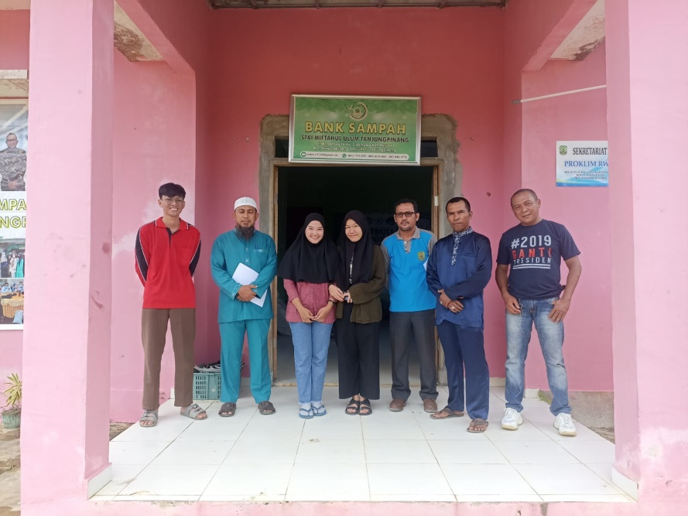
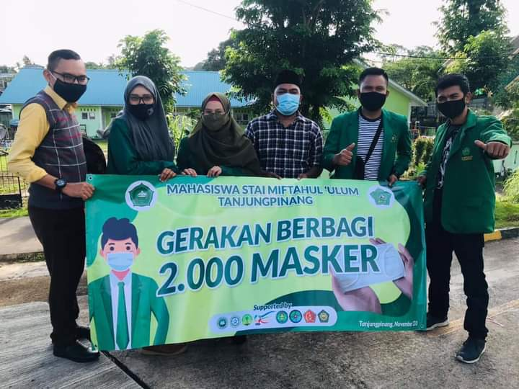
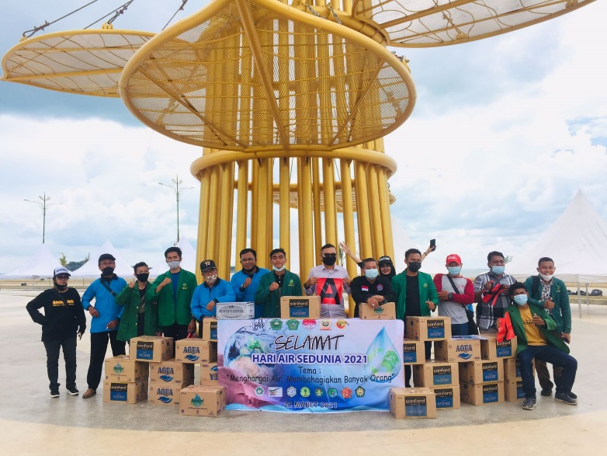
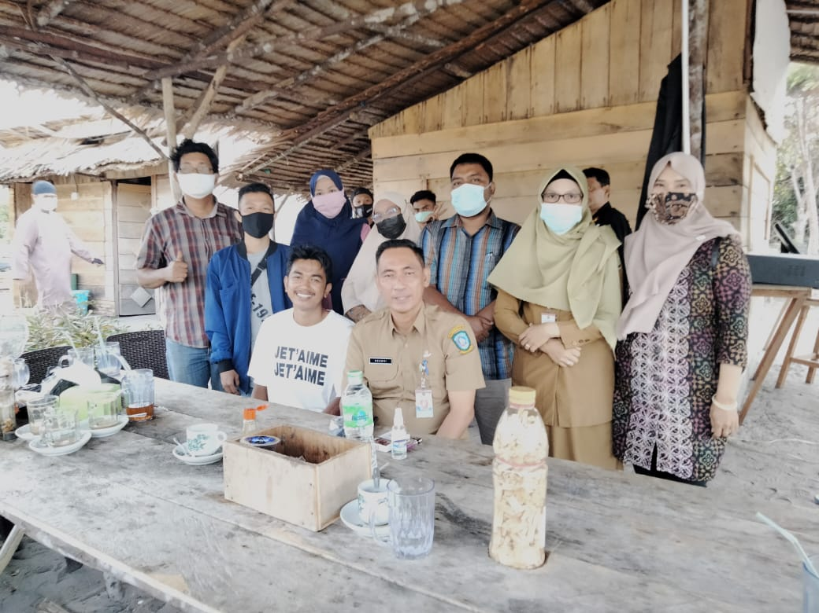

Slide 9
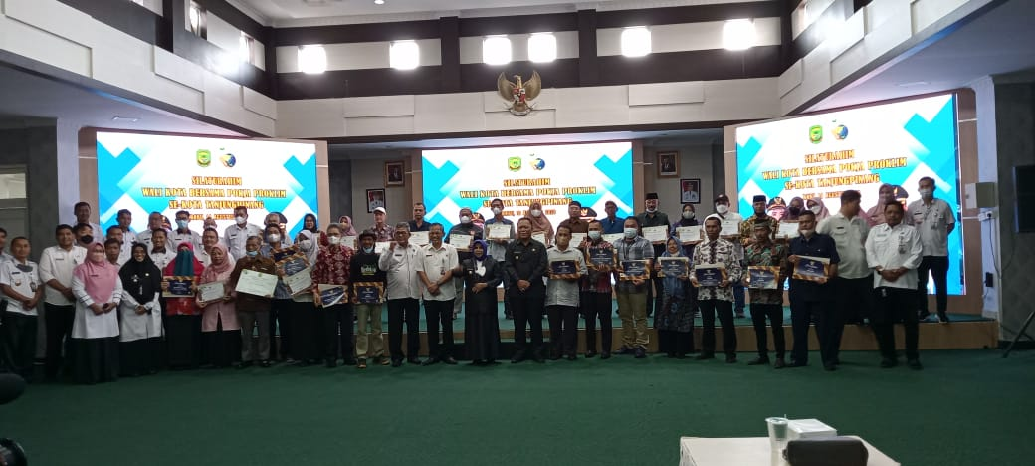
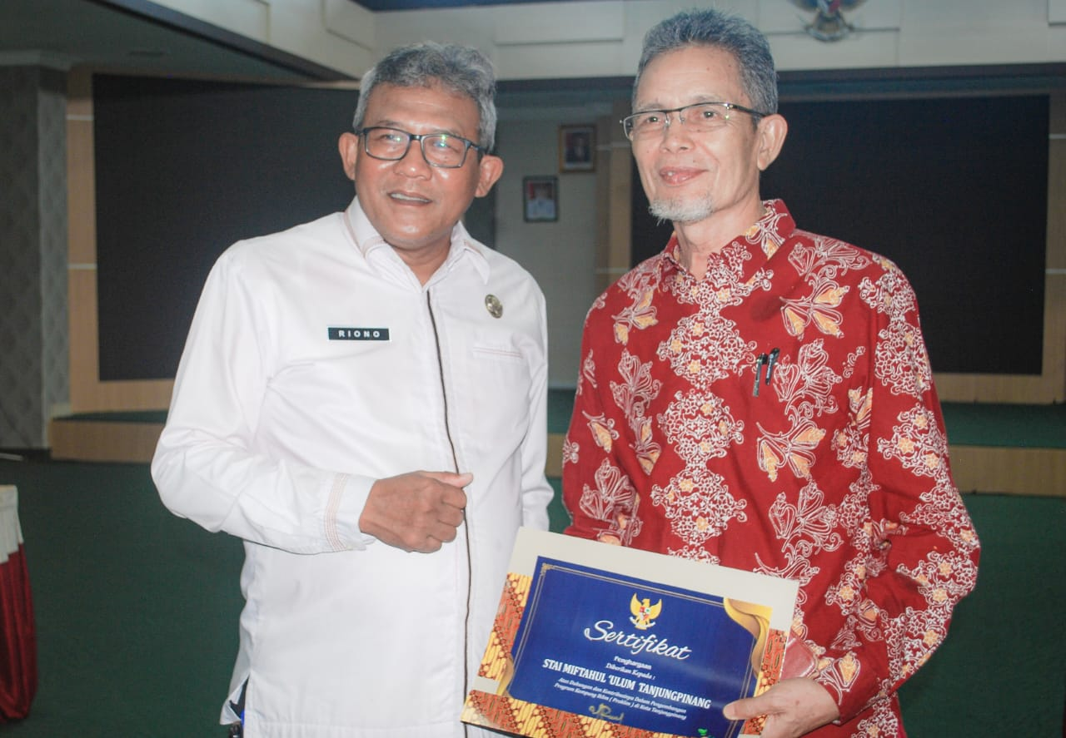
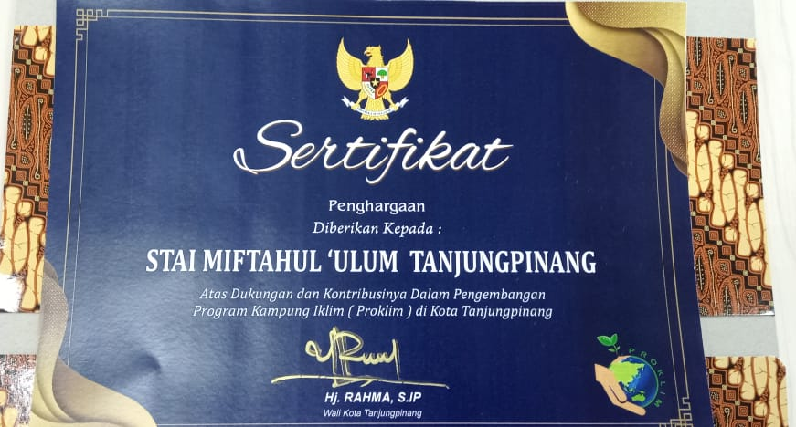

Slide 10
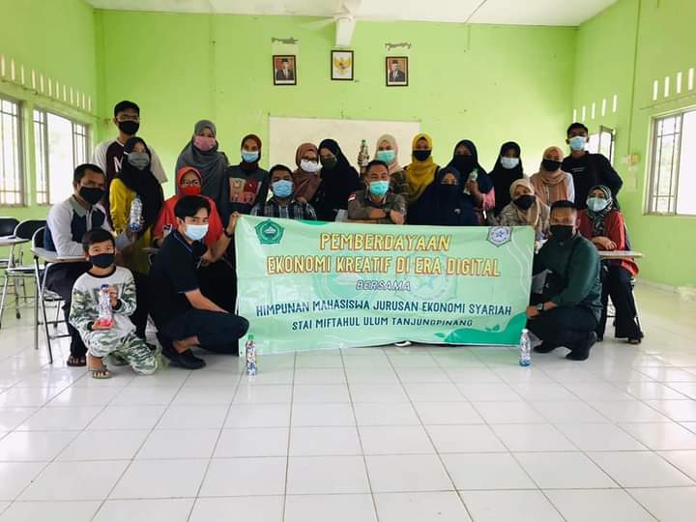
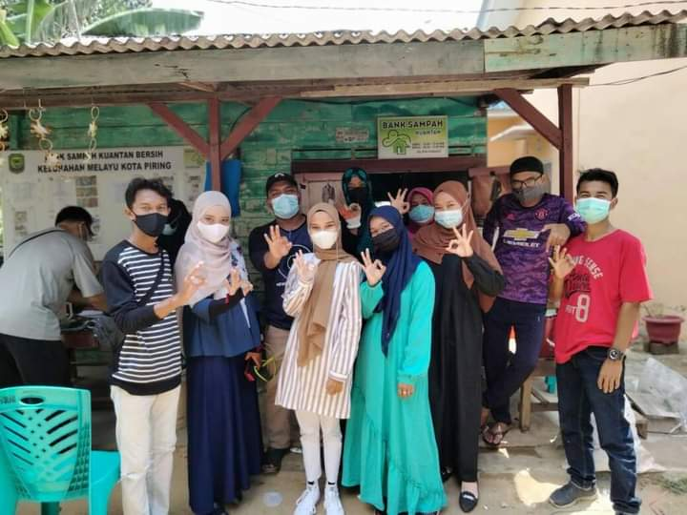
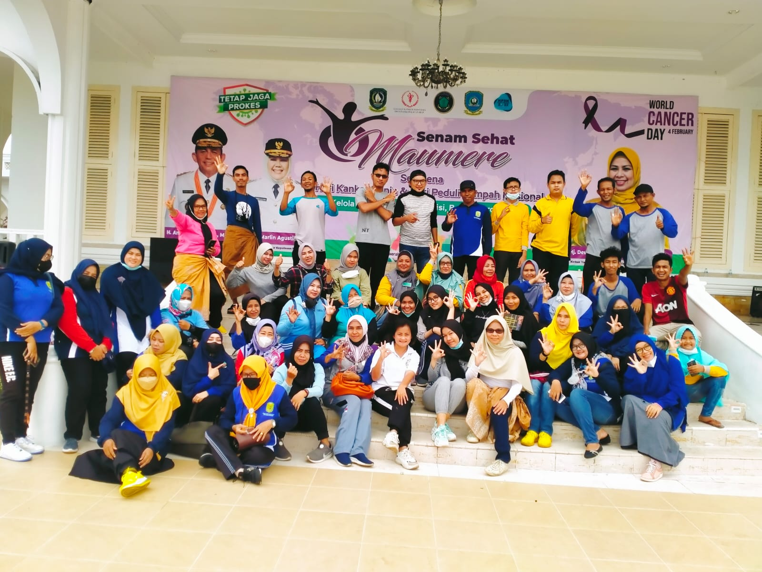
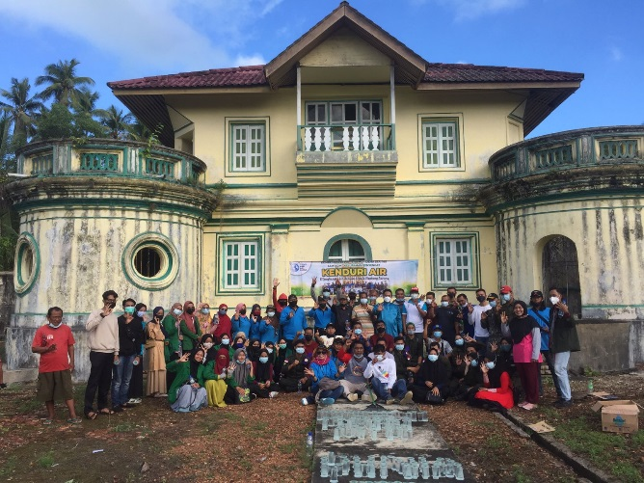

Slide 11
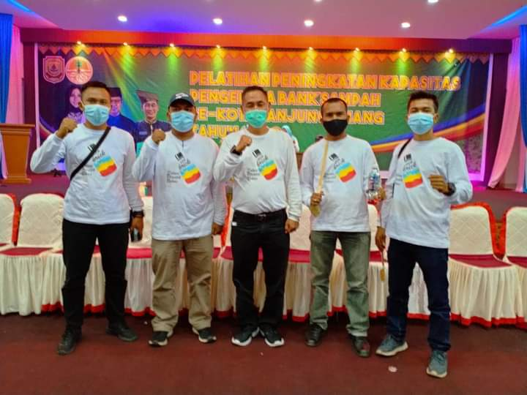
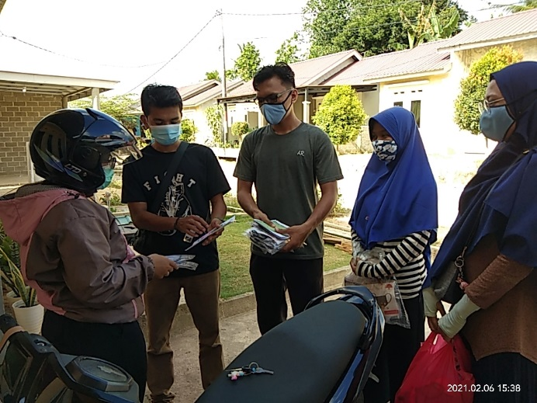
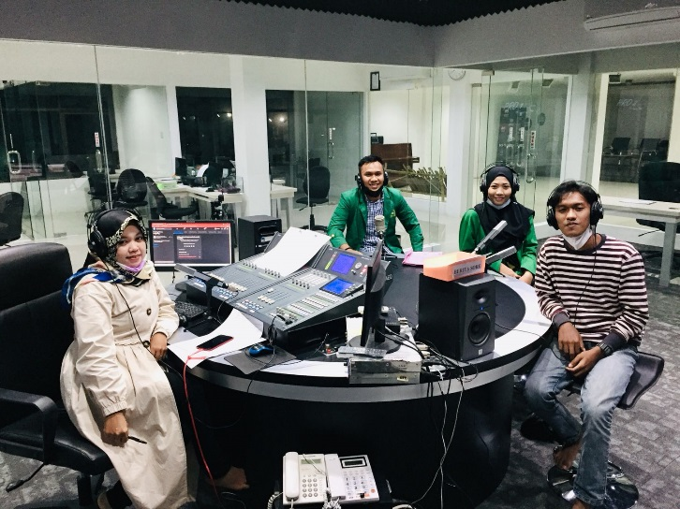
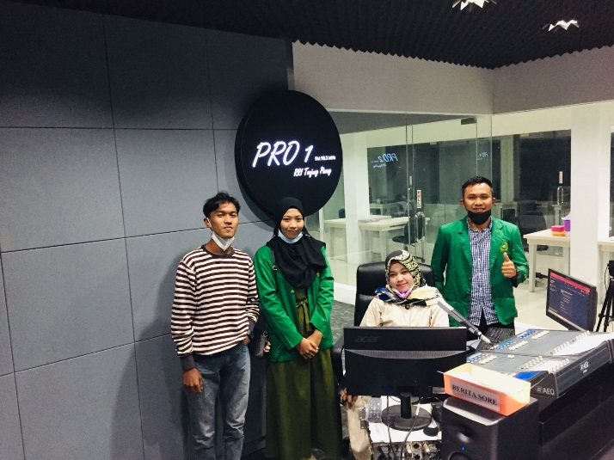

Slide 12
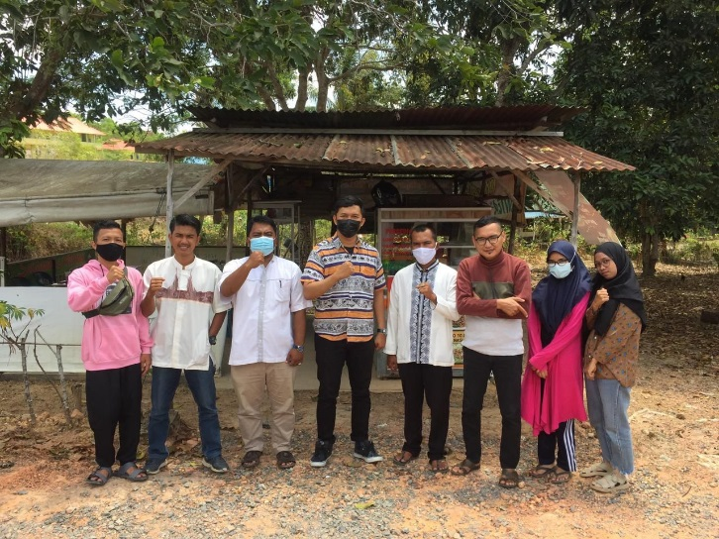
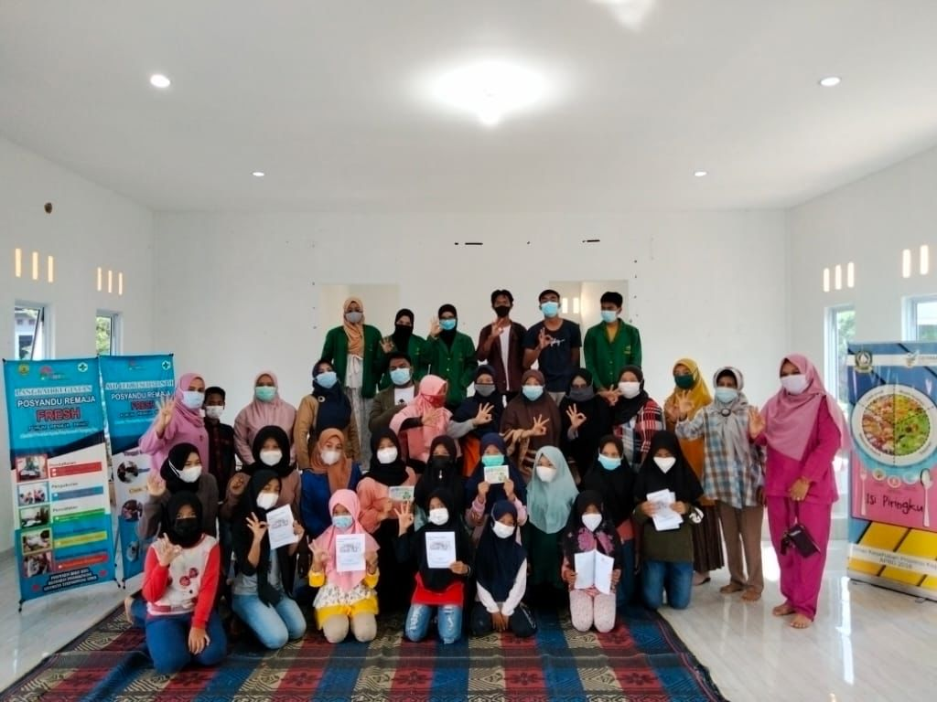
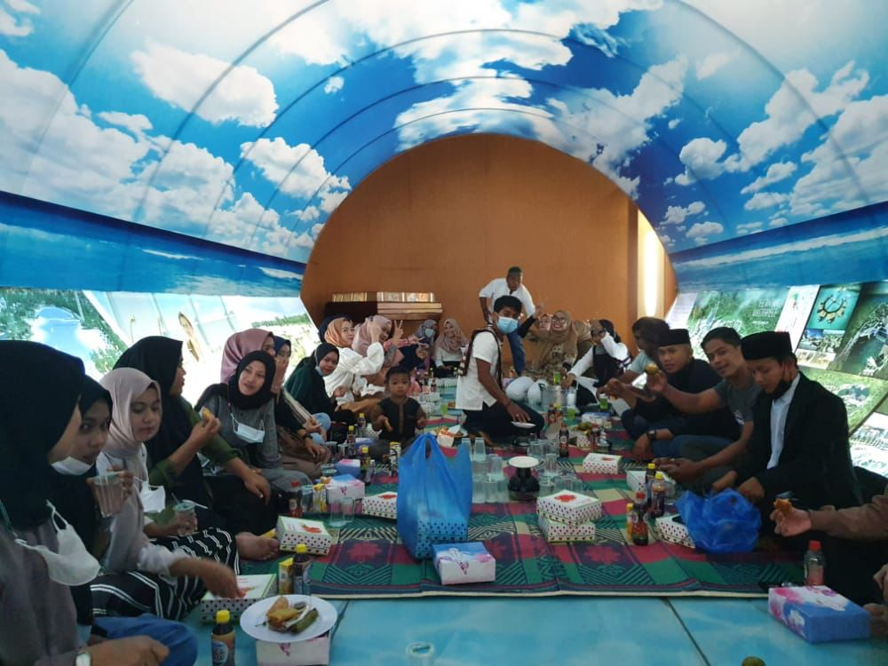

Slide 13
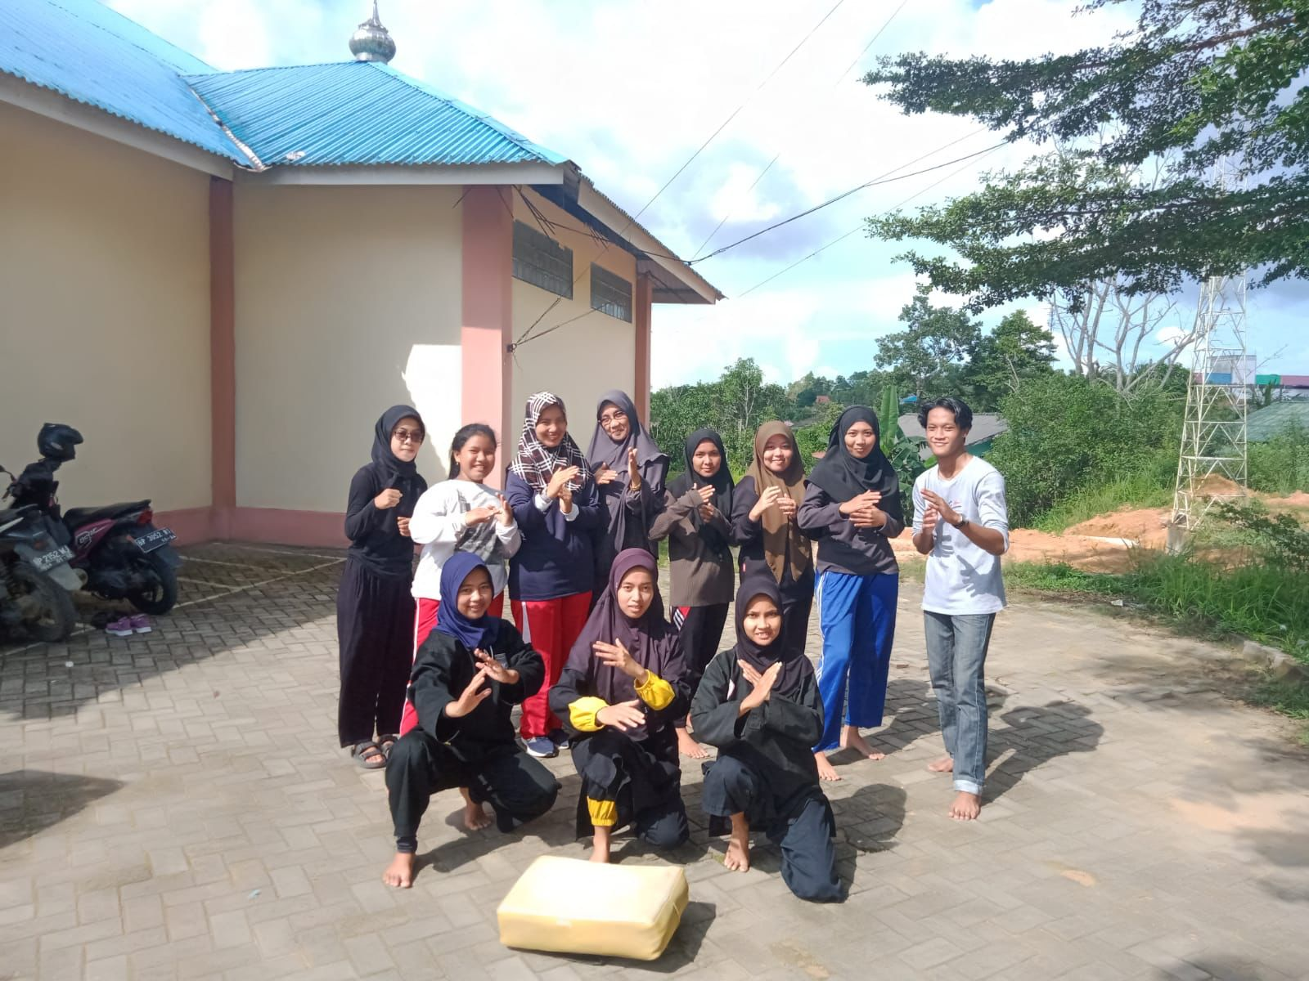
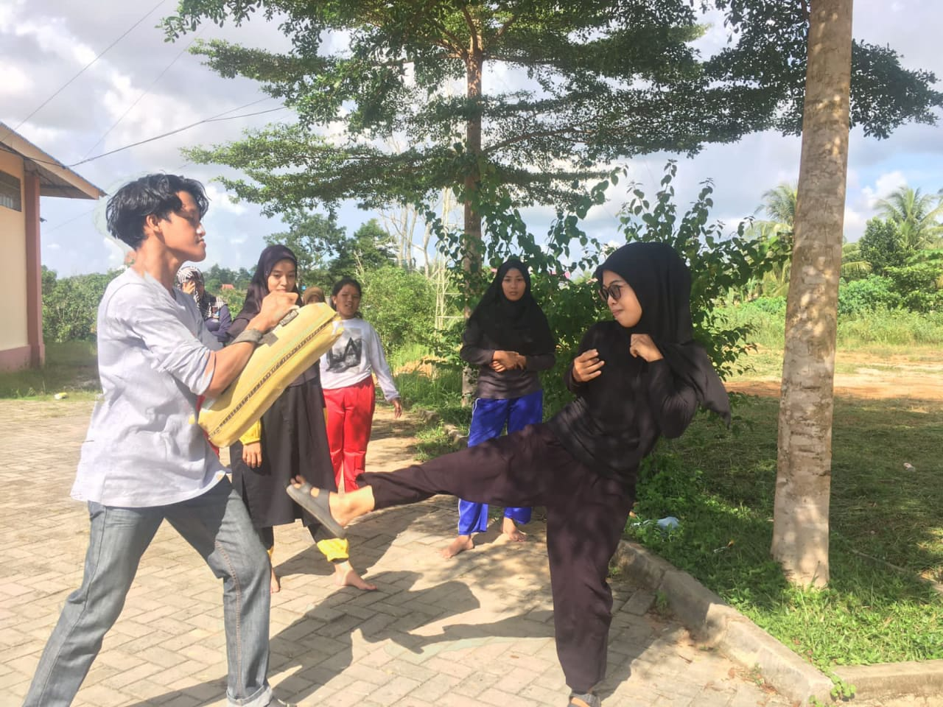
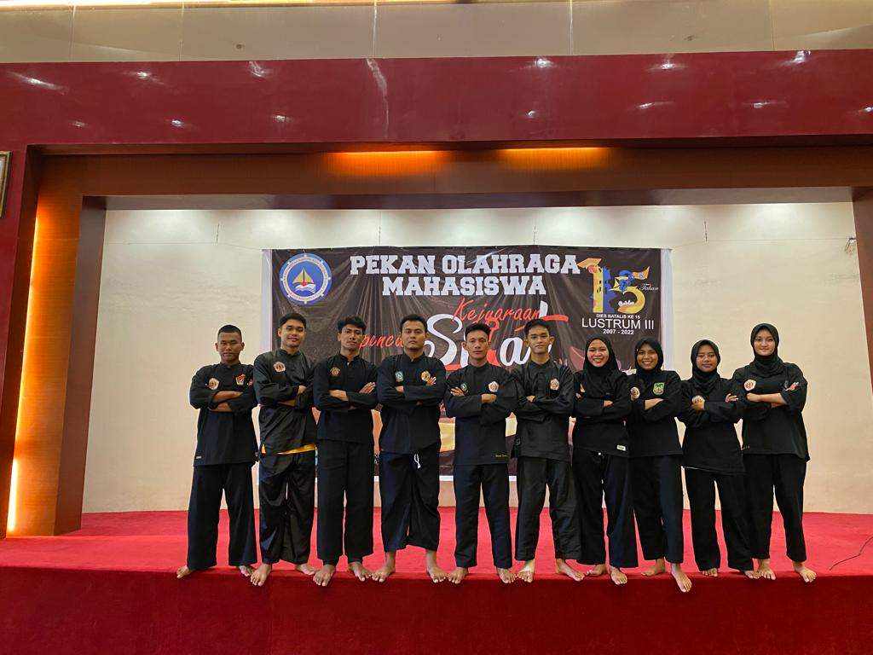
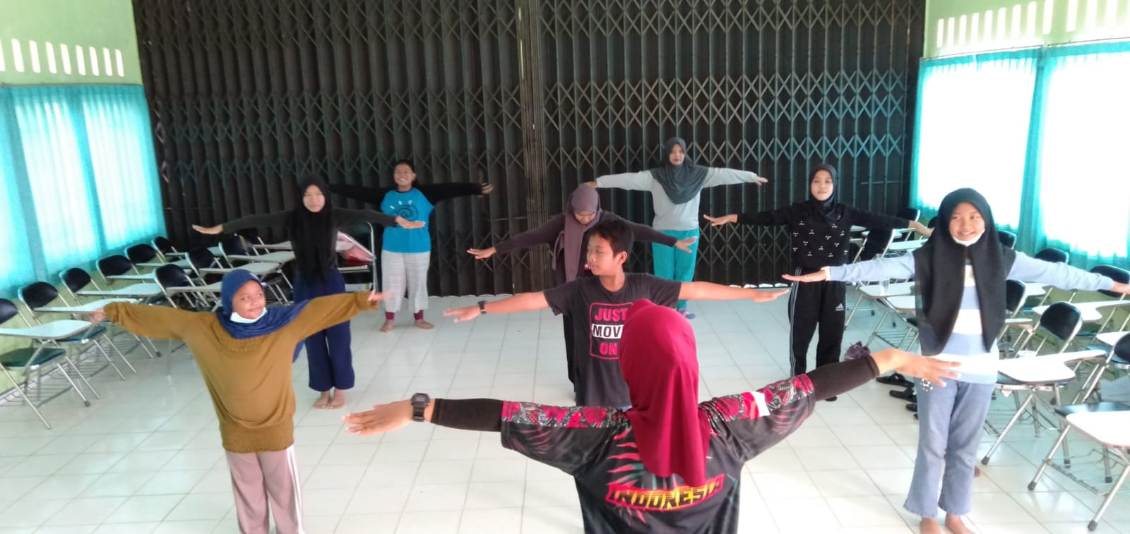

Slide 14
TERIMA KASIH

